Slide 1
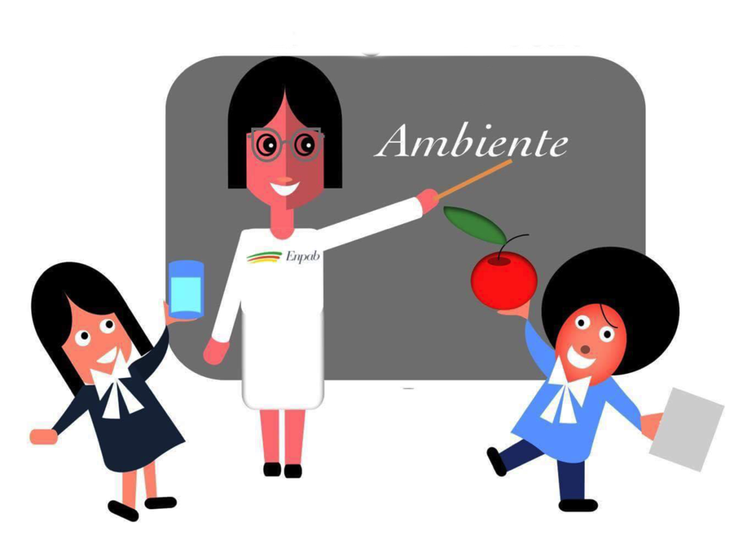

Slide 2
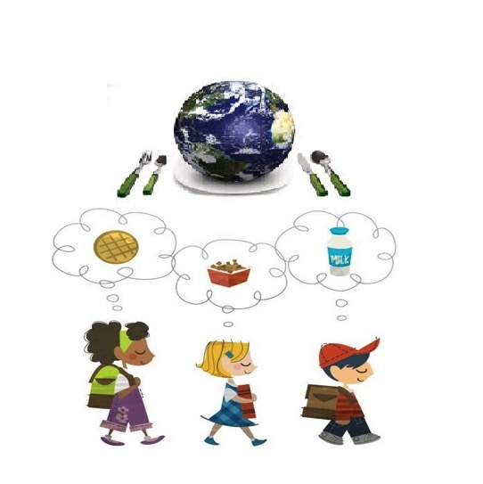
Rispetta l’Ambiente e …
…Scegli con la Mente

Slide 3
Obiettivi:
Far comprendere al bambino la relazione tra alimentazione e ambiente e come comportamenti e scelte alimentari non corrette (per esempio scegliere alimenti fuori stagione) possano, oggi più di ieri, ripercuotersi tanto sulla salute dell’individuo quanto sull’ecosistema
far capire al bambino che ogni alimento ha un impatto ambientale e che questo può e deve essere valutato considerando tutto il ciclo di vita dell’alimento
Far conoscere al bambino gli indicatori che vengono utilizzati per quantificare l’impatto ambientale (Impronta idrica)

Slide 4
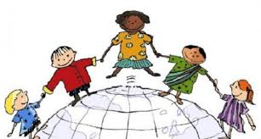
Di cosa parleremo oggi
Salva l’ambiente e dillo a tutta la gente
Giocheremo a tavola
Menù sostenibili stile di vita a impatto positivo
Buone pratiche per far diventare consumatori responsabili e consapevoli

Slide 5
Ma cos’è l’IMPATTO AMBIENTALE?
L’effetto che l’uomo produce sul pianeta legato ai processi di produzione e di consumo alimentare…
Sfruttamento della terra per attività agricole e di allevamento
Consumo di acqua
Emissioni di gas serra derivanti da questa attività

Slide 6
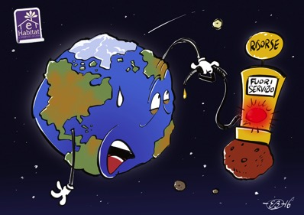
IMPATTO
AMBIENTALE
Circa il 3-4% dell'impatto totale è
dovuto ai processi di acidificazione/eutrofizzazione
Circa il 5-13% è dovuto al consumo del territorio
Processi di lavorazione, produzione e trasporto degli alimenti rappresentano la gestione dell'energia e l'inquinamento ad essa connesso e hanno un impatto ambientale complessivo pari al 35-44% del totale
Il consumo di acqua da solo è in assoluto l’impatto maggiore e corrisponde al 41-46% dell'impatto totale

Slide 7
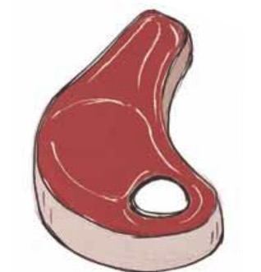
MA QUANTO PESA IL CIBO PER L’AMBIENTE
Per produrre 1 kg di carne di manzo si immettono nell’atmosfera 36,4 kg di CO₂ e sono necessari circa 15.500 litri d’acqua e 7 kg di alimenti vegetali.

Slide 8
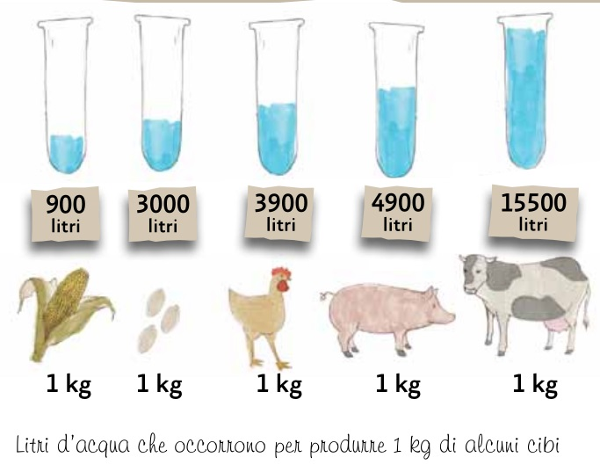
L’allevamento intensivo consuma una quantità esorbitante di acqua basta leggere nella tabella i dati riferiti alla quantità di acqua necessaria a produrre 1 kg di cibo

Slide 9
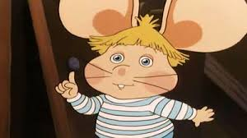
MA QUANTO PESA IL CIBO PER L’AMBIENTE
Per 1 chilo di formaggio si emettono circa 9 Kg di CO2 e si consumano 5.000 l d’acqua. Una quantità equivalente di yogurt, invece, comporta 1 Kg di CO2 e il consumo di 1000 l di acqua.

Slide 10
Pensa che….
calamità naturali come esondazioni e tempeste
assottigliamento dello strato di ozono
…il bestiame produce il 18% dei gas serra che intrappolano il calore dell’atmosfera…
…Cosa succede all’ambiente?
acidificazione degli oceani
costante e crescente desertificazione
scioglimento dei ghiacci
innalzamento del livello del mare
FAO (Food and agricolture organization of United Nations

Slide 11
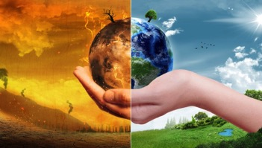
E che cose succede alle persone ?
Maggiore resistenza agli antibiotici
Manifestazione di malattie umane nuove, soprattutto virali (per esempio epidemie influenzali)
Danni da inquinamento
Carenza di terreni destinati alla produzione di alimenti per consumo umano e aumento di terreni adibiti alla produzione di mangime animale
Cambiamenti climatici repentini (stagioni secche e piovose) ne abbiamo evidenti dimostrazioni giorno per giorno, fa caldo di inverno fa freddo d’estate
Maggiore incidenza di malattie legate all’eccessivo consumo di grassi e proteine animali: patologie cardiovascolari, cancro, diabete, ipertensione, obesità.

Slide 12
Ci stiamo divorando il PIANETA!

Slide 13
VIVI LIBERAMENTE NEL RISPETT O DELL’AMBIENTE!
La soluzione c’è e ORA vedremo qual è!

Slide 14
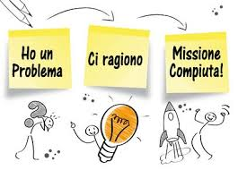
È essenziale che l’industria agro-alimentare si impegni per produrre facendo meno danni possibili
Ma è altrettanto, se non più importante, necessario che l’individuo si sforzi di mutare le proprie abitudini partendo proprio dalle scelte alimentari
Che cosa cominciamo a far vedere ai bambini che possa aiutarli in questa scelta?

Slide 15
LA DOPPIA PIRAMIDE ALIMENTARE
E’ uno strumento utile a mettere in relazione l’aspetto nutrizionale degli alimenti con il loro impatto ambientale
E’ stata creata analizzando e misurando l’impatto sull’ambiente causato dagli alimenti presenti nella piramide alimentare e disponendo questi ultimi all’interno di una piramide rovesciata, in cui gli alimenti posti nella parte più bassa producono il minore impatto ambientale

Slide 16
MA VA BENE
ANCHE
PER I BIMBI

Slide 17
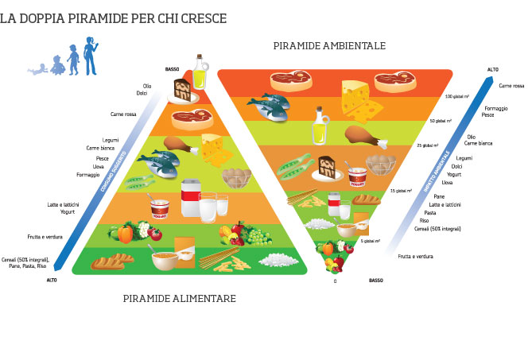
LA DOPPIA PIRAMIDE ALIMENTARE
Certamente sì!
La differenza rispetto a quella degli adulti sta in una diversa distribuzione delle fonti di proteine ed in particolare della carne. Ovviamente dalla parte della piramide ambientale i cibi a minore impatto rimangono quelli in basso al vertice della piramide rovesciata.

Slide 18
Dieta sostenibile: Amica della salute e del Pianeta.
Minore impatto ambientale equivale a: tanti cereali (meglio se integrali) e tantissima frutta e verdura, pesce e latticini senza eccedere, più legumi e consumo moderato di dolci e carne rossa.

Slide 19
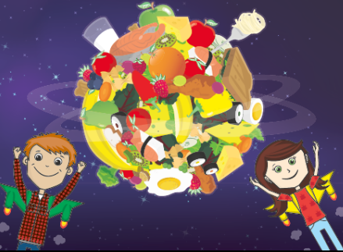
«Dimmi cosa mangi e ti dirò come stai, come starai e come sta l’ambiente che ti circonda».
«Dimmi cosa mangi e ti dirò chi sei»

Slide 20
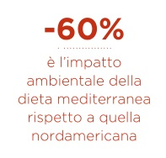
Una curiosità…
…Qual è la Dieta più Sostenibile?
Riconosciuta ormai come dieta migliore per l’individuo nell’ottica del mantenimento di un buono stato di salute dall’OMS (Organizzazione mondiale della sanità) e dalla FAO e dal 2010 inserita dall’UNESCO fra i beni culturali immateriali dell’umanità.

Slide 21
È importante a tale proposito ricordare ai bambini che tutto questo non vuol dire che frutta e verdura sono l’optimum e che la carne è il diavoletto. Non è necessario diventare vegetariani, basta consumare meno carne, di migliore qualità, proveniente da allevamenti sostenibili, privilegiare i tagli meno noti, per non sprecare nulla, e favorire allevamenti a ciclo chiuso, che riutilizzano il letame come concime.

Slide 22
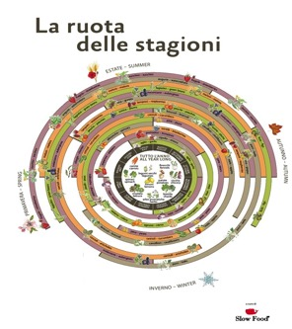
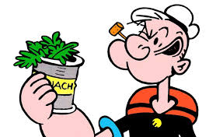
Mangiare può diventare un gesto Eco-Sostenibile! 10 consigli per un’alimentazione a minore impatto ambientale
Acquista prodotti locali:
Quattro buoni motivi per acquistare "locale":
Compri prodotti freschi
Sostieni l’economia locale e le filiere italiane
Riduci le emissioni di CO2 limitando i trasporti
Preferisci prodotti tipici e varietà nostrane, spesso a rischio di estinzione
Mangia prodotti di stagione
Se mangiare frutta e verdura è importante, fondamentale è mangiarle nel momento giusto. La frutta e la verdura hanno una propria stagionalità. In natura le specie animali si nutrono in maniera diversa a seconda delle stagioni e questo è importante per la salvaguardia degli ecosistemi
Costruisci un bell’orto! A casa, a scuola. L’orto può diventare uno strumento per imparare a prendersi cura del territorio oltre che a conoscerlo e condividere i propri frutti
Autunno (settembre, ottobre e novembre)
Frutta: uva, castagne, noci, kiwi, pera
Verdura: pannocchia, zucca, fagioli, pomodoro, verdure a foglia verde
Inverno (dicembre, gennaio e febbraio)
Frutta: arancia, mela, mandarino, limone e pompelmo
Verdura: spinaci, finocchi, cavolfiore
Primavera (marzo, aprile e maggio)
Frutta: fragola, ciliegia, mirtilli, banana
Verdura: asparagi, carote, insalata, piselli
Estate (giugno e luglio agosto) oltre al mare e al sole
Frutta: pesca, anguria, melone, fichi
Verdura: zucchine, melanzane, peperoni, patate

Slide 23
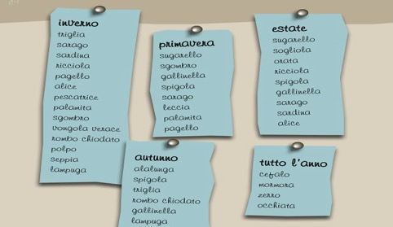
Mangiare può diventare un gesto Eco-Sostenibile! 10 consigli per un’alimentazione a minore impatto ambientale
3. Diminuisci i consumi di carne
4. Scegli i pesci giusti
Le risorse ittiche non sono illimitate. Nel Mediterraneo il 96% degli stock ittici di acque profonde è sovra sfruttato, così come il 71% delle specie di mare aperto (come sardine e acciughe).
Attenzione:
Prediligi il pesce pescato, rispetto a quello allevato;
Scegli specie non in pericolo di estinzione;
Rispetta la regola della taglia legale di vendita delle specie;
Dai la precedenza al pescato locale, diversificando le specie;
Considera la stagionalità delle specie.
CALENDARIO DEL PESCE MEDITERRANEO
5. Riduci gli sprechi del cibo
6. Privilegia prodotti biologici
L’agricoltura biologica (Reg. CE 834/07 e 889/08) è un sistema integrato di produzione agricola, che ammette solo l'impiego di sostanze naturali, basandosi sul rispetto dei processi ecologici, delle risorse (in primis suolo e acqua) e della biodiversità ed eliminando l’uso di sostanze chimiche di sintesi (concimi, diserbanti, insetticidi, pesticidi, antibiotici).
7. Cerca di non acquistare prodotti con troppi imballaggi
8. Cerca di evitare i cibi eccessivamente elaborati
9. Evita sprechi anche ai fornelli
10.Bevi l’acqua del rubinetto

Slide 24
L’impronta è il segno, ossia l’impatto, che ciascun cibo e ciascuno di noi lascia sull’ambiente.
IMPRONTA ECOLOGICA
(Ecological Footprint)
misura la capacità della terra di rigenerare le risorse impiegate per la produzione del singolo alimento
IMPRONTA DI CARBONIO
(Carbon Footprint)
misura le emissioni dei gas a effetto serra durante il suo ciclo di vita e il loro impatto
IMPRONTA IDRICA
(Water Footprint)
misura invece il consumo di acqua.

Slide 25
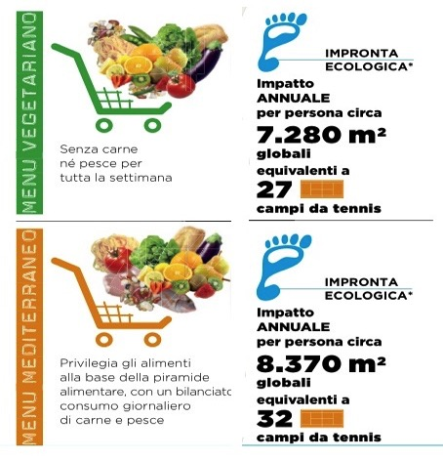
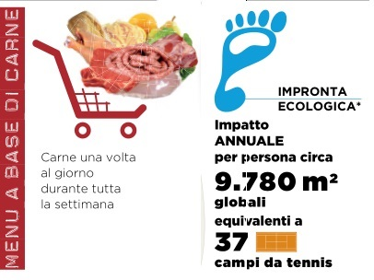
IL “PREZZO” DEL NOSTRO CIBO PER L’AMBIENTE
Il conto della spesa che il Pianeta paga per ognuno di noi!

Slide 26
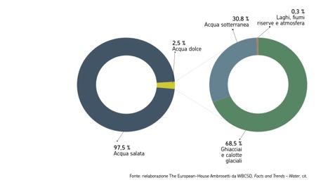
L’impronta idrica è l’indicatore più importante da considerare non a caso abbiamo visto che il consumo di acqua rappresenta il 45% del impatto ambientale totale.
Ma l’acqua è un bene prezioso e come tale va salvaguardato. Anche perché l’acqua dolce rappresenta solo il 2% di quella a disposizione sul pianeta.
Ripartizione delle risorse idriche mondiali
Esistono una impronta idrica blu, una impronta idrica verde e una impronta idrica grigia.
Quando si parla di impronta idrica, Water Footprint, si intende la somma di queste tre componenti e non una soltanto.

Slide 27
Impront-e Idriche
Impronta idrica è l’indicatore di sostenibilità che permette di valutare il quantitativo totale di acqua consumato o inquinato per la realizzazione di un prodotto. Esistono tre tipi di impronte, identificate con colori diversi:
Impronta idrica blu indica il volume di acqua dolce sottratta al ciclo naturale (prelevandola da fiumi, laghi e falde acquifere) per scope domestici, industriali o per l’irrigazione dei campi coltivati.
Impronta idrica verde indica il volume di acqua piovana traspirata dalle piante durante la coltivazione.
Impronta idrica grigia rappresenta il volume di acqua inquinata, quantificata come il volume di acqua necessario per diluire gli inquinanti al punto che la qualità delle acque torni a rispettare gli standard di qualità.

Slide 28
Cosa incide sul consumo di H20?
Tra i fattori che determinano la sostenibilità delle nostre abitudini abbiamo visto che gioca un ruolo fondamentale l’approvvigionamento alimentare. A livello globale, il settore dell’agricoltura richiede infatti il 70% di tutta l’acqua utilizzata dalle diverse attività dell’uomo

Slide 29
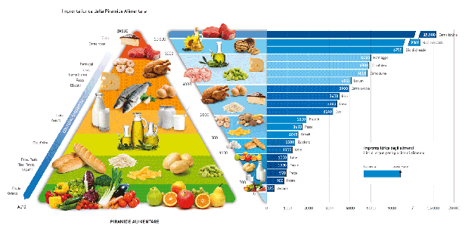
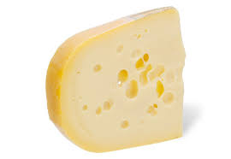
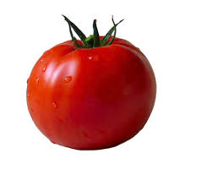
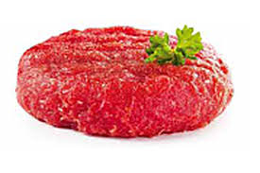
Impronta idrica negli alimenti
Servono 13 l di acqua per far maturare un pomodoro, 40 l per una fetta di pane, 500 l per 100 grammi di formaggio e ben 2.400 l per un hamburger.
Mangiando in un modo piuttosto che in un altro possiamo essere più o meno ‘idrovori’. A ogni stile alimentare corrisponde infatti un determinato consumo di acqua, cioè una ben precisa impronta idrica.

Slide 30
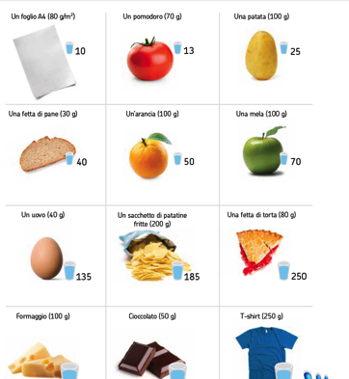
Impronta idrica negli alimenti
Cereali, frutta e verdure sono gli alimenti con il minore impatto in termini di consumo di risorse idriche. Viceversa, la carne e i derivati animali sono anche i cibi a cui è associata la maggiore impronta idrica.

Slide 31
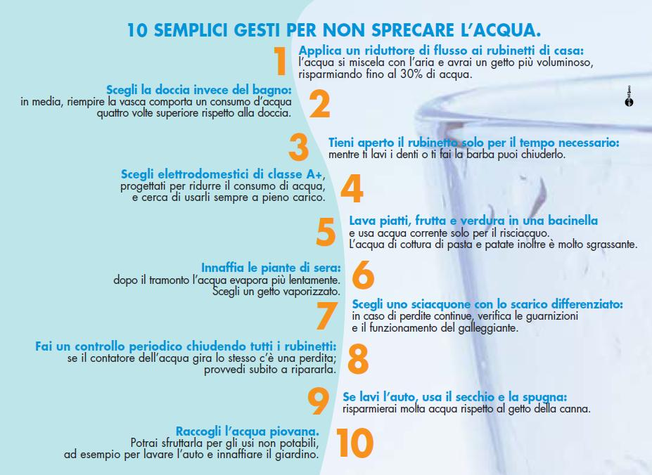
Cosa fare? Piccoli gesti… Grandi risparmi!

Slide 32
CHE COSA ABBIAMO IMPARATO OGGI
Che esiste una relazione tra alimentazione e ambiente
Che l’alimentazione non corretta aumenta l’impatto ambientale
Che c’è la necessità di acquisire una coscienza sostenibile anche nella scelta dei nostri cibi
Che bisogna valorizzare i prodotti locali e stagionali
Che esiste una doppia piramide alimentare sinonimo di dieta sostenibile
Che bisogna mangiare la carne ma ridurne le quantità dando precedenza alla qualità
Che bisogna scegliere pesci giusti
Che i nostri cibi hanno un’“impronta” e un “peso” per il nostro ambiente
Che l’acqua è un bene prezioso da salvaguardare
Che ci sono piccoli ma importanti gesti per aiutare il nostro pianeta

